Slide 1
Implementación de estándares de fisioterapia Monitoreo
©ICRC PTS project 2019

Slide 2
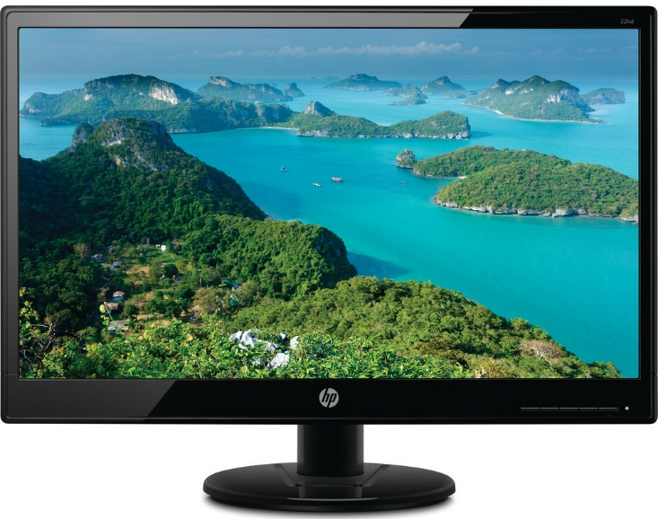
©ICRC PTS project 2019
Notes:
¿Por qué un monitor se llama monitor?
¿Qué significa monitor?
Tomando la perspectiva de alguien que ve desde arriba, mirando en detalle cuando sea necesario.
Solo puedo contar el número de islas si estoy lo suficientemente alto como para ver hasta donde se extienden
Solo puedo ver inconsistencias y otras características llamativas desde esa perspectiva, pero también debería profundizar hacia abajo y mirar en detalle. Por ejemplo, veo una mancha blanca allí en esa isla. ¿Es eso una roca? ¿Tengo que mirar más de cerca?
¿Cuántos barcos hay por ahí hoy? ¿Como todos los días? si normalmente hay muchos más barcos en el agua, ¿qué pasó?

Slide 3
Monitoreo
Tiempo: diario, semanal, mensual, trimestral, anual
El monitoreo está vinculado a la presentación de informes por razones de responsabilidad
Puede ser formal: para los donantes, para el empleador, para el seguro de salud.
Puede ser informal: reuniones de equipo, discusión con el paciente
Lanzamiento de un proyecto / un tratamiento = lanzamiento de monitoreo
El plan de acción de un proyecto contiene un plan de monitoreo
El plan de tratamiento de un paciente contiene un plan de monitoreo
©ICRC PTS project 2019

Slide 4
Proposito del monitoreo
Realizar un seguimiento del proyecto / progreso del paciente
Mantenga motivado al personal del proyecto / pacientes
Empoderar a los pacientes: auto-monitoreo ‘gestione su progreso’
Acción correcta / plan de tratamiento si es necesario
Prepárese para la evaluación, por ej. con medidas de resultado
manténlo corto y simple!
©ICRC PTS project 2019

Slide 5
Formas de monitorear
Ciclo de rehabilitación
Ciclo del proyecto
¿Qué sistema de monitoreo prefiere su paciente?
Diario sobre ejercicio, dolor, medicamentos
Seguimiento de ejercicio por app en teléfono
Reloj de seguimiento del ejercicio
Monitoreo entre pares con otros pacientes, familiares
Encuentre un sistema de monitoreo en su departamento
Haga que el monitoreo sea una rutina fácil: fin del día, primer actividad lunes por la mañana, último viernes del mes ...
©ICRC PTS project 2019

Slide 6
¡Manténlo corto y simple!
©ICRC PTS project 2019

